Slide 1
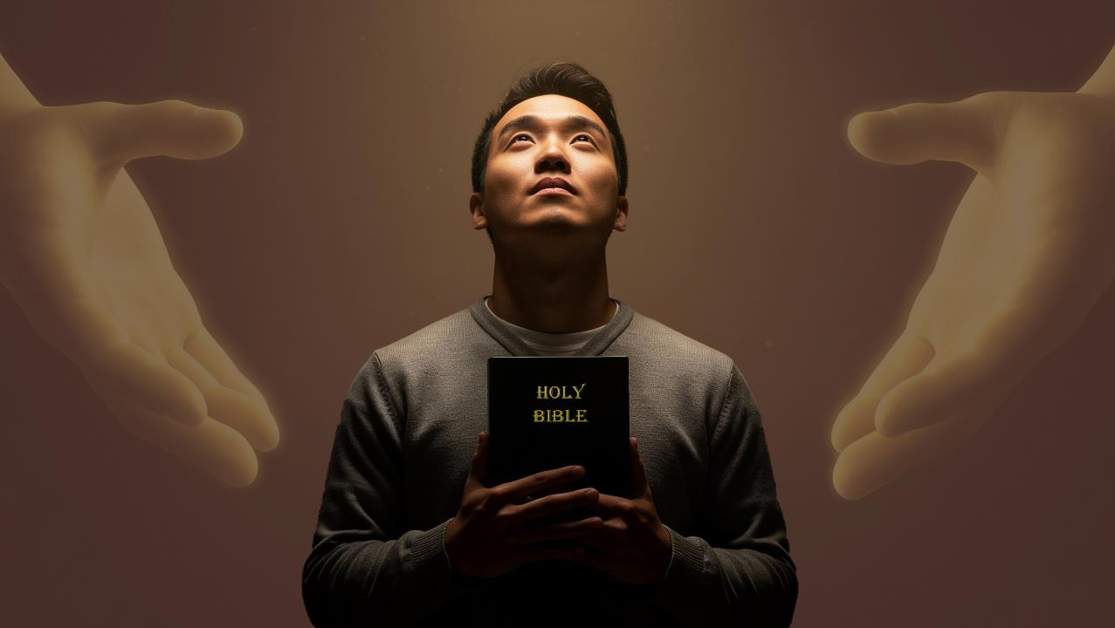
KŨNYITITHANIO NA MWĨHOKO
Lesoni 9 ya Februarĩ 28, 2026

Slide 2


2 Akorinitho 5:21
“Ngai nĩatũmire ũcio ũtaarĩ na wĩhia atuĩke mwĩhia nĩ ũndũ witũ, nĩgeetha thĩinĩ wake tũtuĩke ũthingu wa Ngai.”

Slide 3


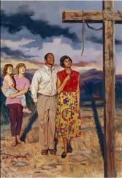
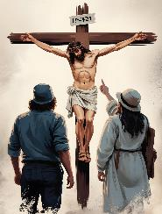
Thutha wa kũgweta atĩ mũtharaba wa Kristũ nĩ waigwithanirie Igũrũ na Thĩ (Akol. 1:20), Paũlũ agĩthiĩ na mbere gũtarĩria moimĩrĩra maroneka maitũ ma kũigwithanio gũkũ.
Ũndũ ũyũ ũtũgarũrĩte atĩa? Ngai oneete ũndũ ũyũ wothe atĩa? Tũngĩteithia atĩa tũngĩteithia angĩ magayanĩre kũnyitithanio gũkũ na magĩe namegwatĩre mwĩhoko?
KŨNYITITHANIO NA MWĨHOKO KŨHĨTŨKĨRA ŨHORO MWEGA
Moimĩrĩra ma kũnyitithanio
Kuma waganu-inĩ nginya gũtuĩka
(Akol. 1:21-22)
Kwĩhanda na kũrũgama ki
(Akol. 1:23)
Mwĩhoko
Kũrehe mwĩhoko
(Akol.1:24-25)
Hitho ya Ngai
(Akol. 1:26-27)
Hinya wa ũhoro Mwega
Kwanĩrĩra ũhoro Mwega
(Akol. 1:28-29)

Slide 4

MOIMĨRĨRA MA KŨNYITITHANIO

Slide 5

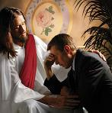
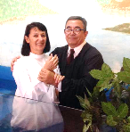
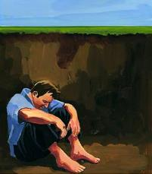
KUUMA EHIA NA GŨTUUO ATHERU
“Hĩndĩ ĩmwe inyuĩ mwatũire mwamũranĩtio na Ngai na mwarĩ thũ ciake meciiria-inĩ manyu nĩ ũndũ wa mĩtugo yanyu mĩũru. No rĩu nĩamũiguithanĩtie na Kristũ na ũndũ wa ũrĩa aakuire arĩ na mwĩrĩ nĩgeetha amũrũgamie mbere yake mũrĩ atheru, na mũtarĩ na ũũgũ, o na mũtarĩ na ũcuuke—.” (Akolosai 1:21-22)
Ũndũ ũyũ nĩ mũhũthũ. Twatũraga twĩkaga waganu na, kwoguo, tũgatuĩrwo gĩkuũ gĩa tene tene (Aro. 6:23; Kũg. 21:8).
Akuire mũtharaba-inĩ arĩhe thogora wa mehia maitũ (Aro. 5:8)
Kũhĩtũkĩra wĩtĩkio, kũheera, na kũbatithio, twohoragwo kumana na mehia maitũ na tũkagithio iroro na tũkagithio ũcuuke mbere ya Ngai [kwagĩrithio] (Aro. 5:10; Akol. 1:22)
Kũhĩtũkĩra wĩra wa Roho Mũtheru mĩtũrĩre iitũ igarũragwo o kahora kahora na tũgatuĩka atheru mbere ya Ngai [gũtherio]
(Rom. 8:1; 2 Akor. 5:17)
Ithuuĩ ene tũtingĩhota kũgarũra ũndũ ũyũ, kana tũrĩhĩre ũhonokio (Thab 49:7-8).
No Ngai arĩ na mũbango mũnene ũharĩrĩirio igũrũ riitũ:

Slide 6

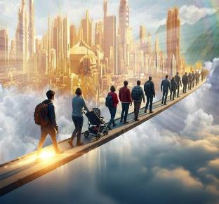
KWĨHANDA NA KŨRŨGAMA KI
“mũngĩthiĩ na mbere na gwĩtĩkia mwĩhaandĩte na mũrĩ arũmu, na mũtekwenyenyeka kuuma kũrĩ kĩĩrĩgĩrĩro kĩrĩa kĩnyiitĩrĩirwo nĩ Ũhoro-ũrĩa-Mwega.” (Akolosai 1:23a)
Nĩ tũrĩkĩtie kwagĩrithio, nĩtũratherio, no rũgendo ti rũtirĩkĩte biũ. Twĩ ũgwati-inĩ atĩ no tũũre njĩra na twage gũkinya kĩrĩkĩrĩro. Na nĩ kĩo Paũlũ aratũtaara maũndũ-inĩ maya matatũ (Akol. 1:23a):
Gũthiĩ na mbere wĩtĩkio-inĩ
Nĩ tũtindagĩrĩre, o ta Petero ũrĩa arĩ rĩrĩa, ohorwo kuma njera, agũthagũthire mũrango o nnginya akĩhingũrĩrwo
(Atũ 12:11-16)
kwĩhanda
Wĩtĩkio witũ wagĩrĩirwo gũkorwo wĩ mũrũmu,wonekaga igũrũ rĩa ũũma ũrĩa twĩrutĩte thĩiniĩ wa Bibilia
Kũrũgama ki
Twagĩrĩirwo gũkorwo tũtekwenyeny, tũtegũtigithĩria mwĩhoko thĩiniĩ wa “kwĩhoka ũhoro Mwega”

Slide 7

MWĨHOKO

Slide 8
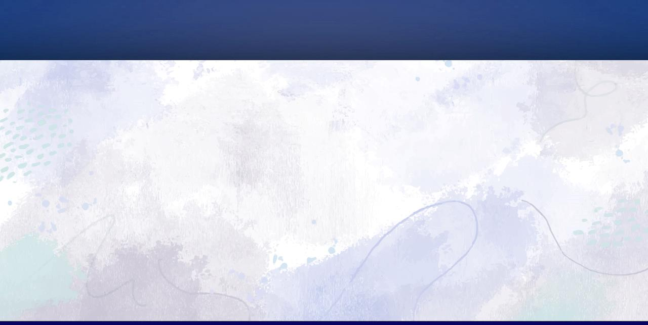
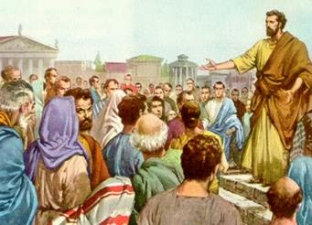
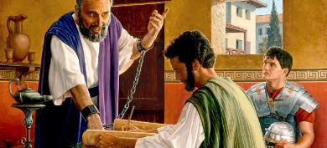
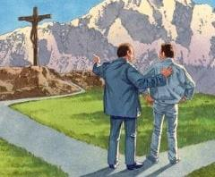
KŨREHE MWĨHOKO
“Na niĩ ndaatuirwo ndungata yaguo na ũndũ wa gũtũmwo nĩ Ngai ndĩmũrehere ũhoro wa Ngai mũũmenye kũna, . ,” (Akolosai 1:25)
Ta ũrĩa tuona, mũbango wa Ngai harĩ kũhonokio gwitũ ũhandĩtwo igũrũ rĩa gĩkuũ kĩa Jĩsũ na igakururania na kwagĩrithio gwitũ na gũtherio. No ũndũ ũrĩa wa bata nduonekaga: na njĩra o yothe, twagĩrĩirwo gũkinyanĩra kũmenya mũbango ũyũ nĩguo tũũhĩmbĩrie. Tũrabatara mũndũ wa gũtũguũrĩria.
Haha nĩho harĩa “Thirikari ya Ngai” [Njĩra ya Ngai ya gwathĩrĩra iũndũ, meciria, andũ, oũguo guo.] ĩingagĩrĩra, ũndũ ũrĩa Paũlũ arĩ ndungata yaguo (Akol. 1:25).
Paũlũ nĩ acanjamũkagĩra gũkorwo arĩ gĩcunjĩ kĩa mũbango ũyũ, ona akorwo wakururanĩtie na mĩnyamarĩko mĩingĩ (Akol. 1:24). Kuma kũnyitwo gwake Roma o nginya gũkua, andĩkire ta marũwa mũgwanja thĩiniĩ wa wa marĩa ikũmi na mana me thĩiniĩ wa Kĩrĩkanĩro Kĩerũ.
Paũlũ arĩ gĩcunjĩ kĩa bata thĩiniĩ wa mũbango wa Ngai, na agĩgĩcanjamũka thĩiniĩ wa guo. Ona ithuĩ no tũtuĩke gĩcunjĩ kĩa mũbango ũyũ wa gũtongoria arĩa angĩ ũtaũku-inĩ wa Kristũ. Kĩu nĩkĩo gĩkeno giitũ!

Slide 9
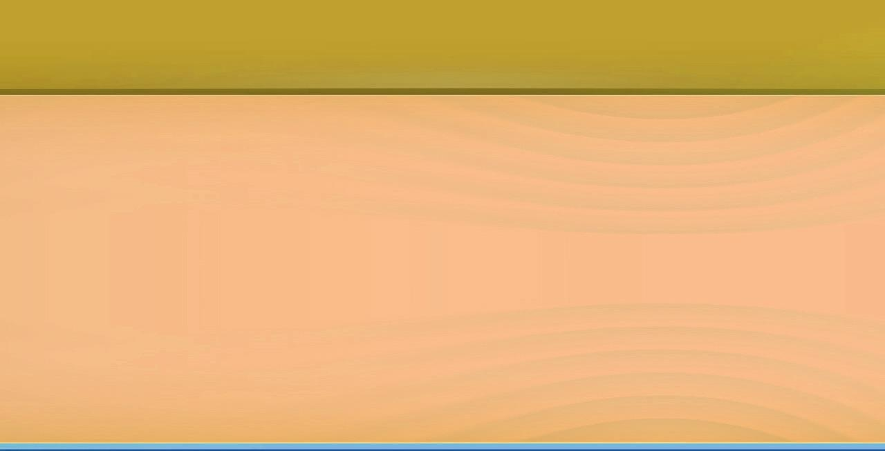
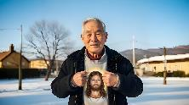
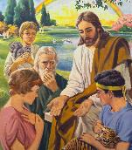

HITHO YA NGAI
“na nĩ guo hitho ĩrĩa ĩtũire ĩrĩ hithe kuuma o tene, njiarwa na njiarwa, no rĩu nĩũguũrĩirio arĩa aamũre. ” (Akolosai 1:26)
Paũlũ aragia igũrũ rĩa hitho yaguũrĩirio kanitha thutha wa kũriũka gwa Kristũ (Akol. 1:26). Nginyagia hĩndĩ ĩyo, gũkoragwo o ta mairia ma mayo. No hitho ĩyo nĩ ĩrĩkũ? “Kristũ arĩ thĩinĩ wanyu, o we kĩĩrĩgĩrĩro gĩa gũkaagĩa na riiri.” (Akol. 1:27).
Yekĩrirwo mbere ya kũhandwo kwa mĩthingi ya thĩ
(1 Pet1:20)
Gĩcunjĩ gĩkĩonio araika (1 Pet 1:12)
Gotheri ka mbere ka mbere kaheirwo Adamu na Hawa (Kĩa. 3:15)
Yaguũrĩirio anabii (1 Pet 1:10-11)
Jĩsũ aguũririo rĩa mbere kũrĩ Ayahudi (Mt. 15:24)
Ĩgĩcoka kũguũrĩrio andũ othe
(Akol. 1:27)
Nĩ kũrĩ o na matĩna ma gũkũnjũra thĩinĩ wa hitho ĩno. Rĩu tũtũraga na mwĩhoko wa kũhumbwo riri. Nĩ ũgarũrũku mwega atĩa! ĩĩ ti kĩriga! Andũ ehia gũtuuo agĩrĩru, atherie, na na kũhumbwo riri nĩũndũ wa thakame ĩrĩa ĩkũranaga ya Jĩsũ. Thiri ĩno ĩgathiĩ na mbere gũthomithio igũrũ rĩayo arĩ yo kĩongo gĩa gũthomithio.

Slide 10

HINYA WA ŨHORO MWEGA

Slide 11

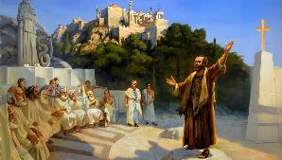
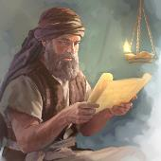
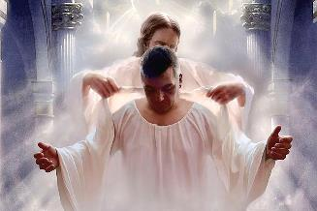
KWANĨRĨRA ŨHORO MWEGA
“ Ũcio nĩwe tũhunjagia, tũgĩtaaranaga na tũkĩrutaga o mũndũ wothe tũrĩ na ũũgĩ wothe, nĩgeetha tũkarũgamia o mũndũ wothe aagĩrĩire kũna thĩinĩ wa Kristũ. .” (Akolosai 1:28)
Paũlũ ahunjirie ũhoro Mwega atĩa? Mworoto wa ũhunjia wake warĩ Kristũ mwambe (1 Akori 1:23). Rĩrĩa andũ mamũkĩraga Jĩsũ, amakanirie na akĩmathomithia weega o nnginya magĩkinyanĩra (Akolosai 1:28-29). Ekire atĩa ũũ?
Amaigwithirie mĩrũgamo na mĩthiĩre ya ũkristũ(2 Thessalonians 2:15)
Akĩmakania igũrũ rĩa moimĩrĩra ya kũrega ũhoro Mwega (Ahib. 10:25-29)
Akĩmakania igũrũ rĩa mogwati ma arutani a mathaara (Atũ 20:29-30)
Ta tiga hanini…atĩ kũmatuua agĩrĩru? Na ti o andũ gakundi…nĩ “mũndũ wothe”! (Akol. 1:28b).
Rĩtwa rĩa kĩ-Greek rĩrĩa rĩtaũragwo “kũgimara” (teleios) nĩ kuuga gũkinyanĩra hatarĩ woonje. Kũhĩtũkĩra mũtaratara wa gũkũra kwa Mũkristũ, tũkaga kuona weega atĩ ũrikĩru wa watho wa Ngai na kĩrĩa ũbataraga. Kwoguo, bata witũ nĩ, gũkinyanĩra thĩiniĩ wa Jĩsũ Kristũ.

Slide 12

“Tũrorete Mũkũũri mwambe, na njĩra nene tũcũranagia ũritũ na uuge wa igongona rĩarutirwo nĩ Mũnene wa Igũrũ. Mũbango wa ũhonokio nĩ ũkumithĩtio mbere iitũ, na rĩciria rĩa Karuwari rĩgokĩria mĩiguĩre ĩĩ muoyo na mĩtheru thĩiniĩ wa ngoro ciitũ. ũgooci kũrĩ Ngai na Gatũrũme arĩkoragwo ngoro-inĩ ciitũ ona iromo-inĩ ciitũ; nĩ gũkorwo mwĩtĩyo na kwĩgoca citingĩrirũka muoyo-inĩ ũrĩa ũigaga kĩririkano gĩa Karuwali kĩrĩ kĩigũ.”
EGW (The Desire of Ages, p. 661)

